Slide 1


TUYÊN TRUYỀN PHÁP LUẬT THÁNG 12/2019
NĂM HỌC 2019-2020
QUYỀN TRẺ EM

Slide 2

Những điều cần biết về quyền trẻ em
Quyền trẻ em là tất cả những gì trẻ em cần có để được sống và lớn lên một cách lành mạnh và an toàn.
Quyền trẻ em nhằm đảm bảo cho trẻ em không chỉ là người tiếp nhận thụ động lòng nhân từ của người lớn, mà các em là những thành viên tham gia tích cực vào quá trình phát triển.

Slide 3

- Công ước về Quyền trẻ em là Luật quốc tế để bảo vệ trẻ em, bao gồm 54 điều khoản.
+ Công ước đề ra các quyền cơ bản của con người mà trẻ em trên toàn thế giới đều được hưởng, và được Liên hiệp quốc thông qua năm 1989.
+ Công ước xác định trẻ em là người dưới 18 tuổi, trừ khi luật pháp ở từng nước cụ thể quy định tuổi thành niên. Luật pháp Việt Nam quy định trẻ em là người dưới 16 tuổi.

Slide 4

Các nhóm quyền trẻ em
+ Quyền được sống còn: bao gồm quyền của trẻ em được sống cuộc sống bình thường và được đáp ứng những nhu cầu cơ bản nhất để tồn tại và phát triển thể chất. Đó là mức sống đủ, có nơi ở, ăn uống đủ chất, được chăm sóc sức khoẻ. Trẻ em phải được khai sinh ngay sau khi ra đời.
+ Quyền được bảo vệ: bao gồm những quy định như trẻ em phải được bảo vệ chống tất cả các hình thức bóc lột lao động, bóc lột và xâm hại tình dục, lạm dụng matuý, sao nhãng và bị bỏ rơi, bị bắt cóc và buôn bán. Trẻ em còn được bảo vệ khỏi sự can thiệp vô cớ vào thư tín và sự riêng tư.
Quyền được bảo vệ bao gồm cả không bị tra tấn, đánh đập và lạm dụng trong trường hợp trẻ em làm trái pháp luật hay bị giam giữ.

Slide 5

+ Quyền được phát triển: gồm những điều kiện để trẻ em có thể phát triển đầy đủ nhất về cả tinh thần và đạo đức, bao gồm việc học tập, vui chơi, tham gia các hoạt động văn hoá, tiếp nhận thông tin, tự do tư tưởng, tự do tín ngưỡng và tôn giáo. Trẻ em cần có sự yêu thương và cảm thông của cha mẹ để có thể phát triển hài hoà.
+ Quyền được tham gia: tạo mọi điều kiện cho trẻ em được tự do bày tỏ quan điểm và ý kiến về những vấn đề có liên quan đến cuộc sống của mình. Trẻ em còn có quyền kết bạn, giao lưu và hội họp hoà bình, được tạo điều kiện tiếp cận các nguồn thông tin và chọn lựa thông tin phù hợp.

Slide 6

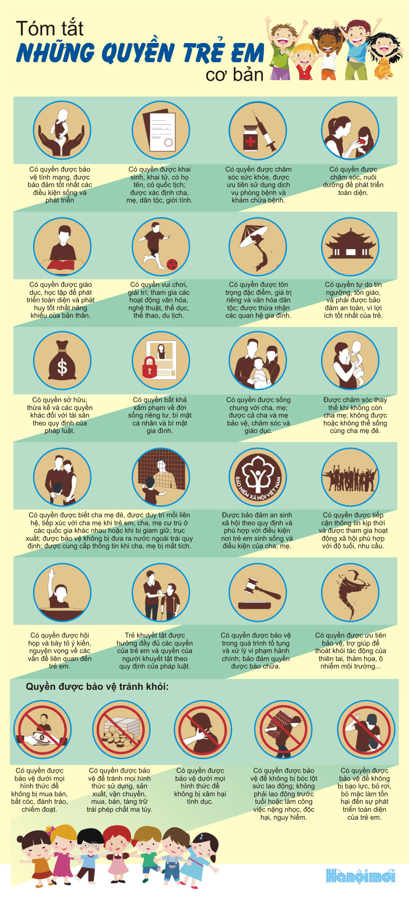

Slide 7


TUYÊN TRUYỀN PHÁP LUẬT THÁNG 12/2019
NĂM HỌC 2019-2020
GIÁO VIÊN BÁN HÀNG ONLINE CO VI PHẠM PHÁP LUẬT VÀ CÓ BI KỶ LUẬT KHÔNG???

Slide 8

Giáo viên có được bán hàng online không?
Theo quy định tại Điều 19 Luật Viên chức, 06 việc viên chức không được làm gồm:
- Trốn tránh trách nhiệm, thoái thác công việc hoặc nhiệm vụ được giao, gây bè phái, mất đoàn kết, tự ý bỏ việc, tham gia đình công
- Sử dụng tài sản của cơ quan, tổ chức, đơn vị và của nhân dân trái quy định.
- Phân biệt đối xử dân tộc, nam nữ, thành phần xã hội, tín ngưỡng, tôn giáo dưới mọi hình thức.
- Lợi dụng nghề nghiệp để tuyên truyền chống lại chủ trương đường lối, chính sách của Đảng, pháp luật của Nhà nước hoặc gây phương hại đối với thuần phong, mỹ tục, đời sống văn hóa, tinh thần của nhân dân và xã hội.
- Xúc phạm danh dự, nhân phẩm, uy tín của người khác trong khi thực hiện hoạt động nghề nghiệp.
- Những việc khác viên chức không được làm theo quy định của Luật phòng, chống tham nhũng, Luật thực hành tiết kiệm, chống lãng phí và các quy định khác của pháp luật có liên quan…
Như vậy, việc bán hang online không thuộc những việc viên chức không được làm.

Slide 9

Ngoài ra, Khoản 2 Điều 18 Luật doanh nghiệp 2014 quy định về các tổ chức, cá nhân không có quyền quản lý và thành lập doanh nghiệp tại Việt Nam bao gồm:
a) Cơ quan nhà nước, đơn vị vũ trang nhân dân sử dụng tài sản nhà nước để thành lập doanh nghiệp kinh doanh thu lợi riêng cho cơ quan, đơn vị mình.
b) Cán bộ, công chức, viên chức theo quy định của pháp luật về cán bộ, công chức, viên chức.
Căn cứ theo quy định nêu trên thì viên chức không có quyền quản lý và thành lập doanh nghiệp nhưng bán hang online không được xem là doanh nghiệp theo Luật doanh nghiệp 2014, bán hang online không thuộc trường hợp bị cấm đối với viên chức.
Do đó, Anh/Chị hiện đang là giáo viên vẫn có thể bán hang online

Slide 10

Tuy nhiên, cần phải lưu ý, tại Chỉ thị 26 ngày 05/9/2016, Thủ tướng Chính phủ đã đưa ra chỉ thị, viên chức không được sử dụng thời giờ làm việc để làm việc riêng.
Bên cạnh đó, tại Quyết định số 16/2008/QĐ-BGDĐT, Bộ Giáo dục và Đào tạo cũng yêu cầu giáo viên:
Không sử dụng điện thoại di động và làm việc riêng trong các cuộc họp, trong khi lên lớp, học tập, coi thi, chấm thi.
giáo viên được phép bán hàng online nhưng tuyệt đối không được bán hàng trong thời gian làm việc.

Slide 11
Giáo viên bán hang online co bị kỉ luật không?
Như đã phân tích ở trên, việc bán hàng online không thuộc trường hợp bị cấm đối với giáo viên. Tuy nhiên, nếu việc bán hàng online được thực hiện trong giờ dạy, coi thi, chấm thi… thì lại là hành vi vi phạm.
Theo đó, Chỉ thị 26 nêu rõ, viên chức nếu vi phạm kỷ luật, kỷ cương hành chính sẽ phải bị xem xét xử lý kỷ luật theo quy định của pháp luật.
Khi vi phạm, tùy vào mức độ và hậu quả mà giáo viên có thể bị xử lý kỷ luật bằng 01 trong 03 hình thức nêu tại Nghị định 27/2012/NĐ-CP:
Khiển trách
Nếu bị người có thẩm quyền nhắc nhở bằng văn bản
Cảnh cáo
Nếu gây ra hậu quả nghiêm trọng
Buộc thôi việc
Nếu gây ra hậu quả đặc biệt nghiêm trọng

Slide 12
Tóm lại: việc giáo viên bán hàng online không bị cấm nhưng tuyệt đối không được bán hàng trong giờ làm việc. Nếu không tùy mức độ và hậu quả mà giáo viên có thể phải chịu hình thức kỷ luật cao nhất là buộc thôi việc.

